Slide 1

Проект по нравственно-патриотическому воспитанию детей младшей группы. «С ЧЕГО НАЧИНАЕТСЯ РОДИНА?»
Воспитатели : Боярская Н.А.
Перязева Н.В.

Slide 2
АКТУАЛЬНОСТЬ
Целенаправленное ознакомление ребенка с родным краем –это составная часть формирования у него патриотизма. Ведь чувство Родины у малыша связывается с местом, где он родился и живет.
Чувство Родины начинается у ребенка с отношения к семье, к самым близким людям –к матери, отцу, бабушке, дедушке. Это корни, связывающие его с родным домом и ближайшим окружением, а пример взрослых, особенно близких людей, имеет огромное значение в становлении личности ребенка.
Дошкольник, прежде всего, должен осознать себя членом семьи, неотъемлемой частью своей малой Родины, потом гражданином России, и только потом –жителем планеты Земля.
Идти надо от близкого к далекому.
Чувство Родины начинается с восхищения тем, что видит перед собой ребенок, чему он изумляется и что вызывает отклик в его душе. И хотя многие впечатления еще не осознаны им глубоко, но пропущены через детское восприятие, они играют огромную роль в становлении личности.
Любовь к родному краю, к своей маленькой Родине не возникает у ребенка само собой, с самого раннего возраста необходимо формировать чувство любви и уважения к тому месту, где живет ребенок.

Slide 3
ПРОБЛЕМА:
Отсутствие у детей младшей группы систематизированных знаний о
семье, детском саде, родном городе.
ЦЕЛИ ПРОЕКТА:
Усвоение детьми норм и ценностей, принятых в обществе, включая моральные и нравственные ценности; формирование уважительного отношения и понимания значимости близких людей в жизни ребенка.
Формирование у детей понятий «семья», «детский сад».
Систематизирование знаний детей о родном городе.

Slide 4
ЗАДАЧИ ПРОЕКТА:
Формировать у детей представление о семье.
Воспитывать у детей любовь и уважение к членам семьи; формировать умение проявлять заботу о родных людях.
Формировать у детей положительное отношение к детскому саду.
Формировать опыт правильной оценки хороших и плохих поступков.
Развивать игровые, познавательные, речевые способности детей.
Способствовать активному вовлечению родителей в совместную деятельность с ребенком в условиях семьи и детского сада.
Расширять пассивный и активный словарный запас детей по данной теме (город, улица, флаг и т.д.).
Познакомить детей с родным городом Барнаул, и поселком Новосиликатный его основными достопримечательностями.
Воспитывать бережное отношение к природе, умение замечать красоту родного края и гордиться этим.

Slide 5
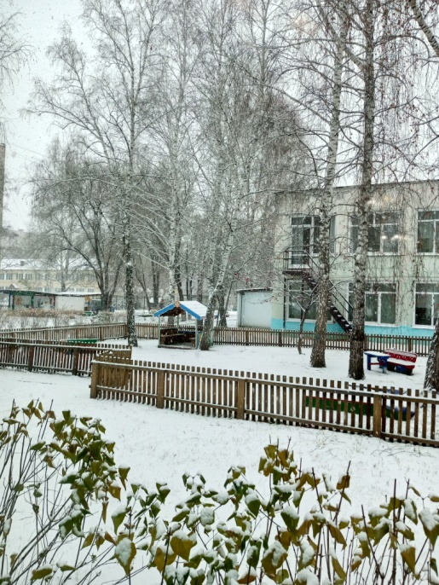
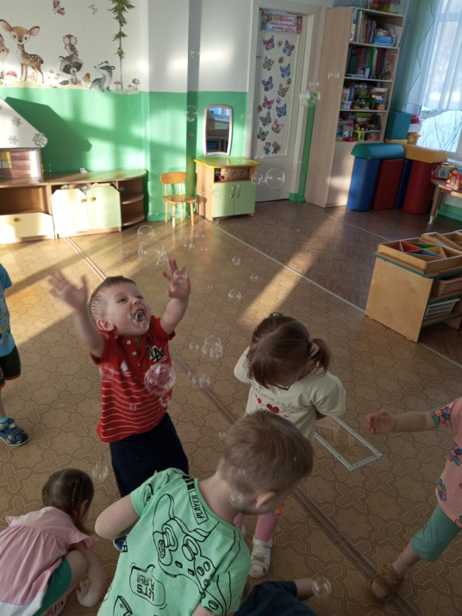
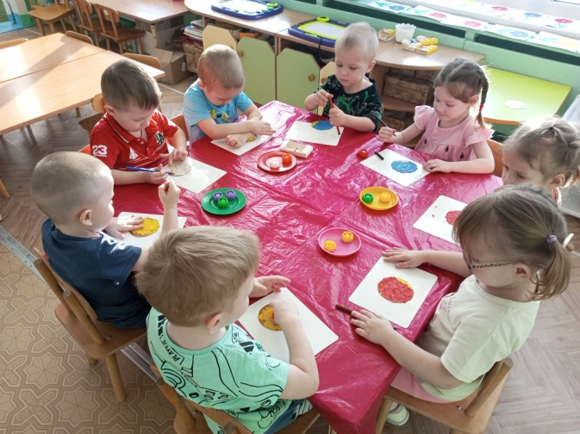
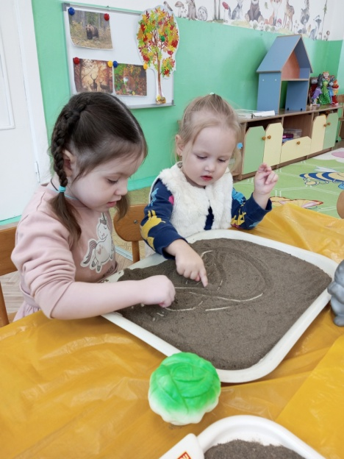
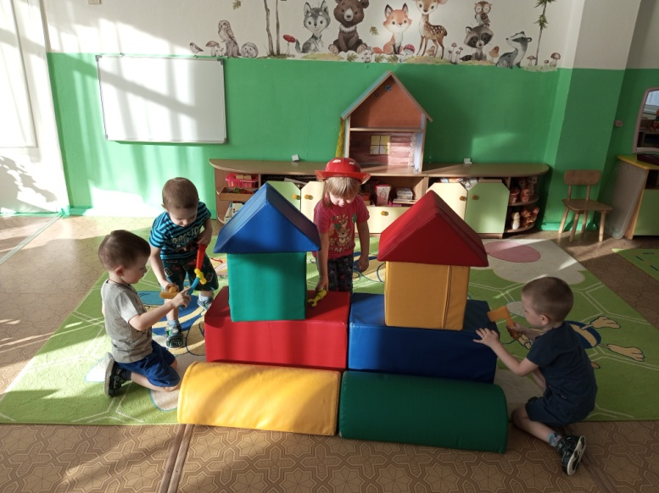
«Мой любимый детский сад»

Slide 6
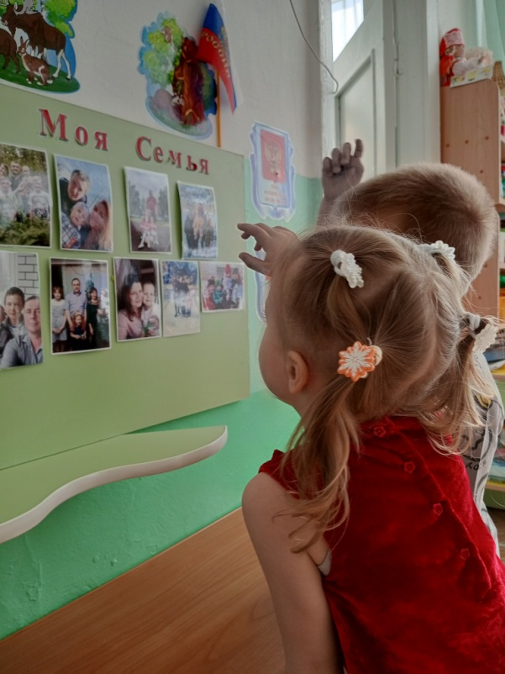
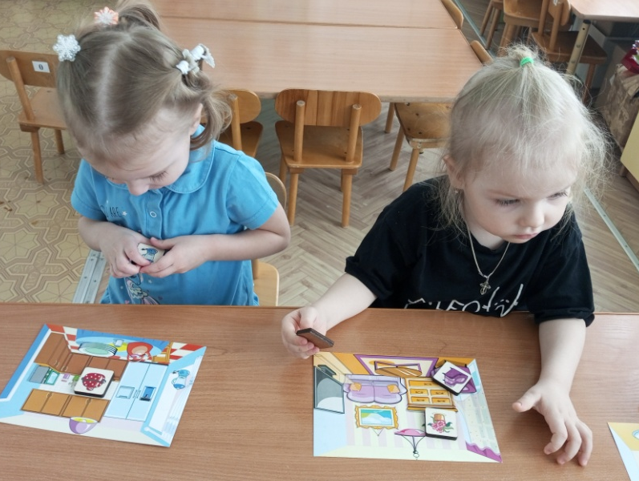
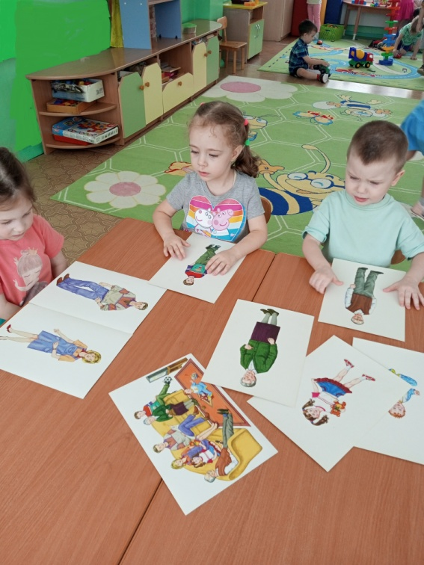
Моя семья.

Slide 7
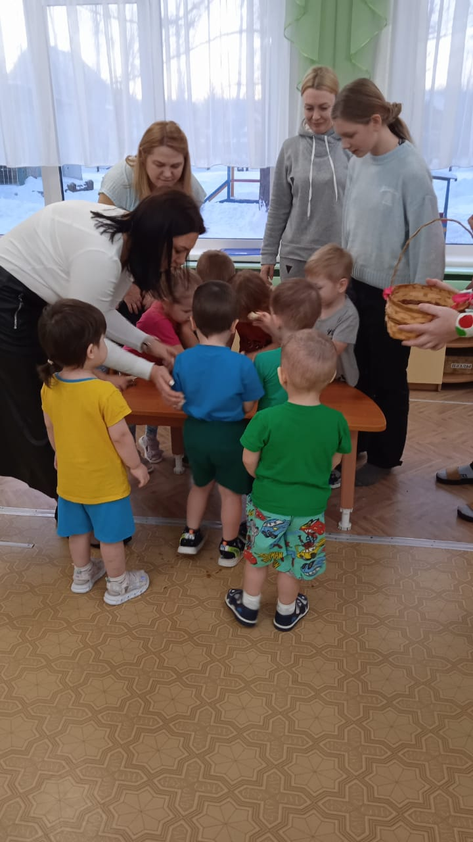
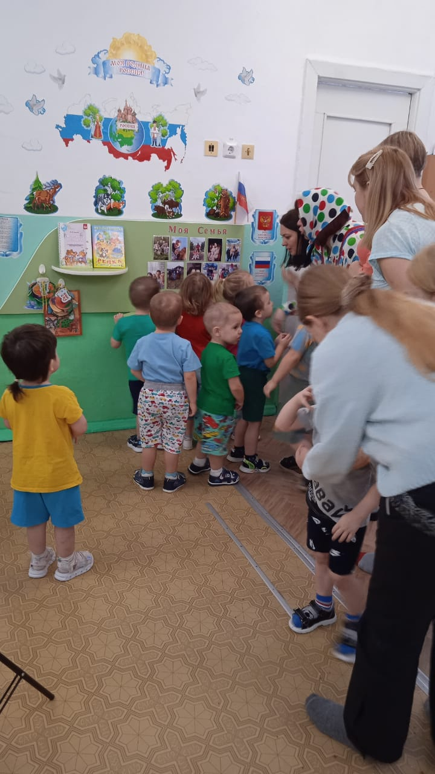
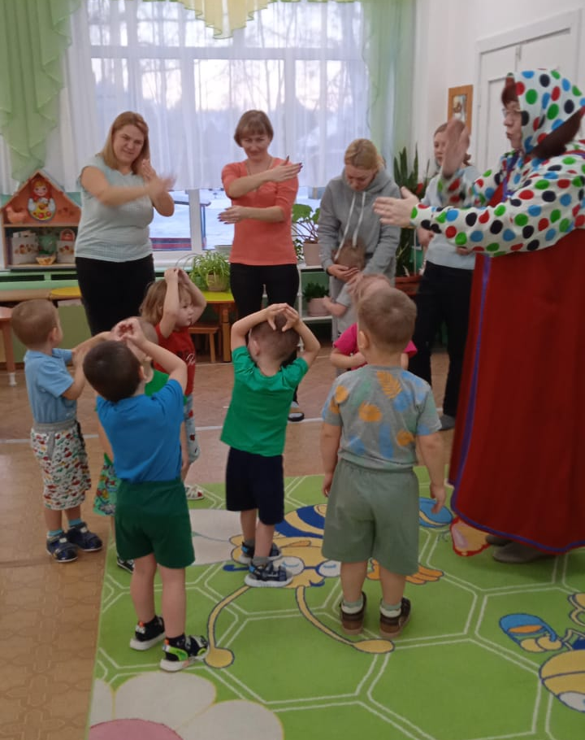
«Моя семья»

Slide 8
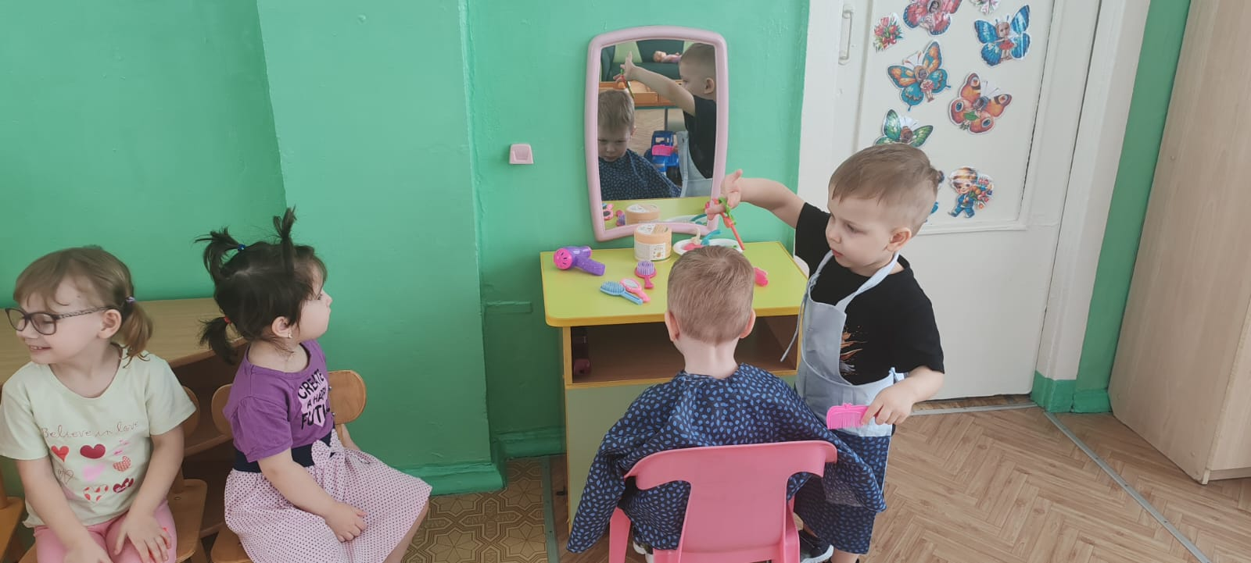
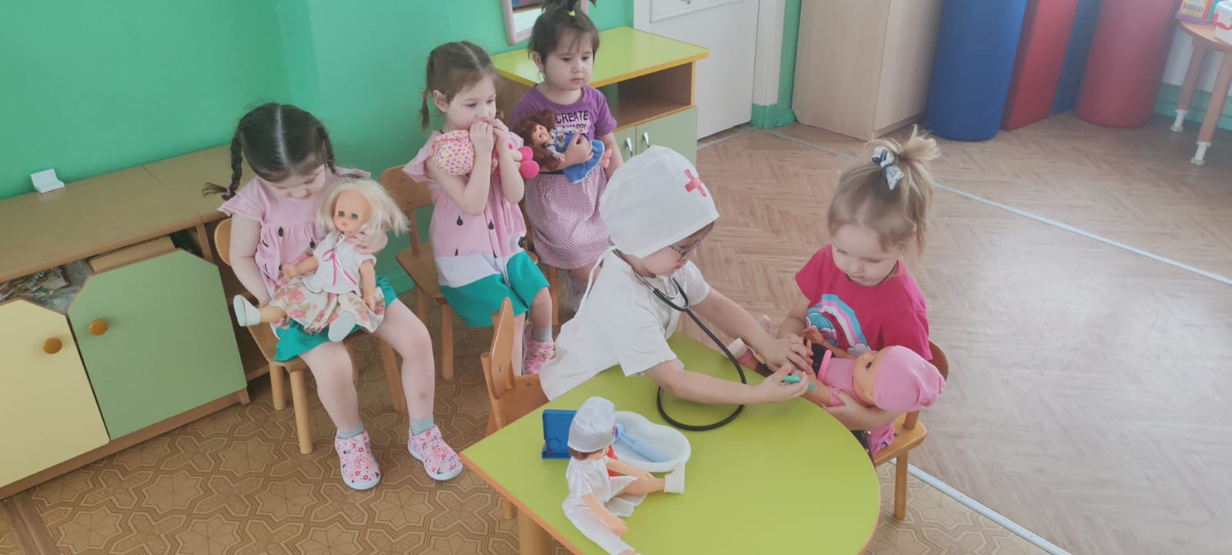
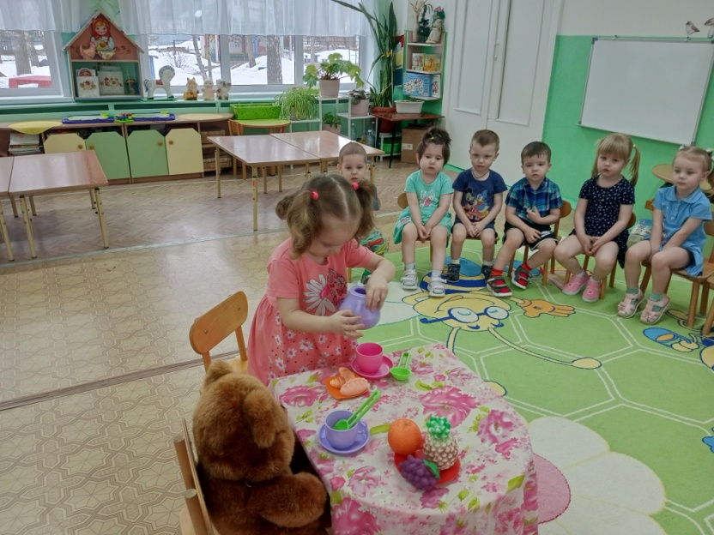
Моя семья.

Slide 9
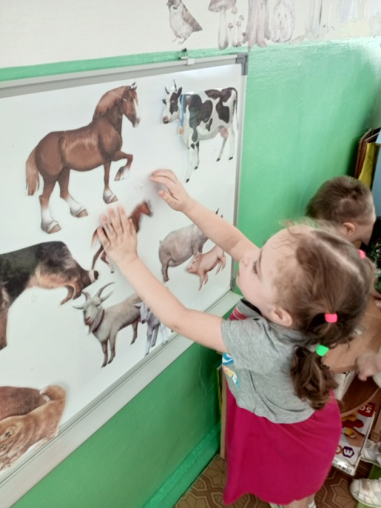
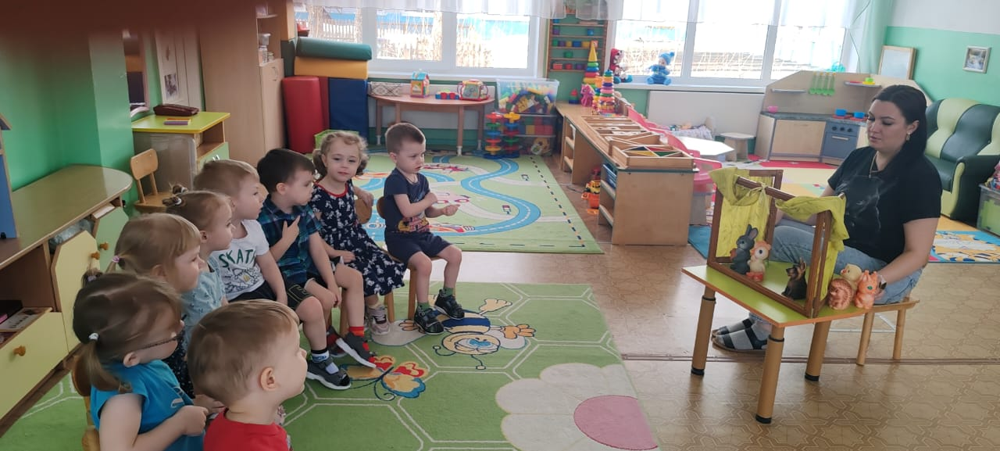
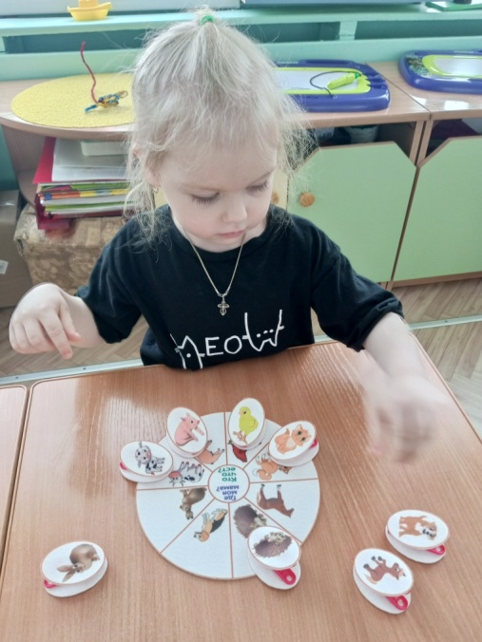
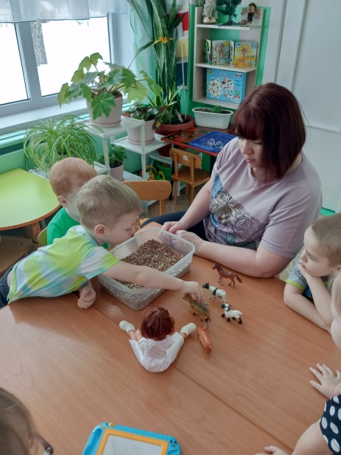
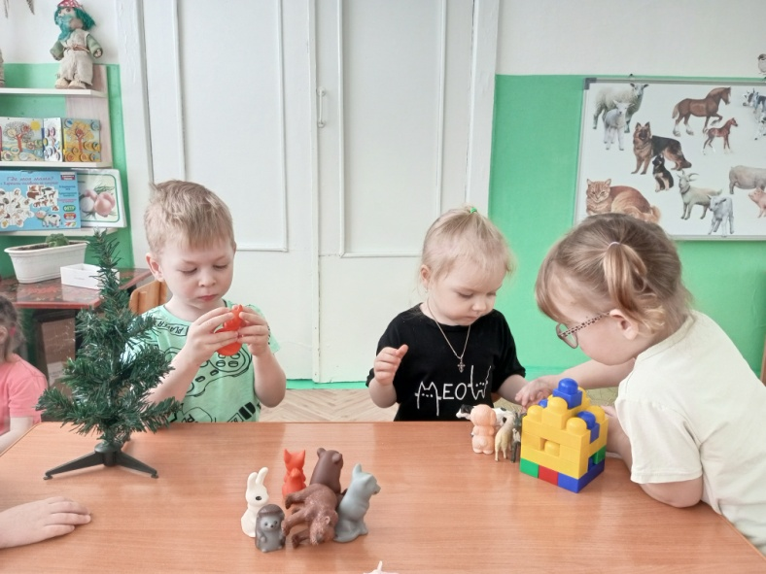
«Домашние и дикие животные»

Slide 10
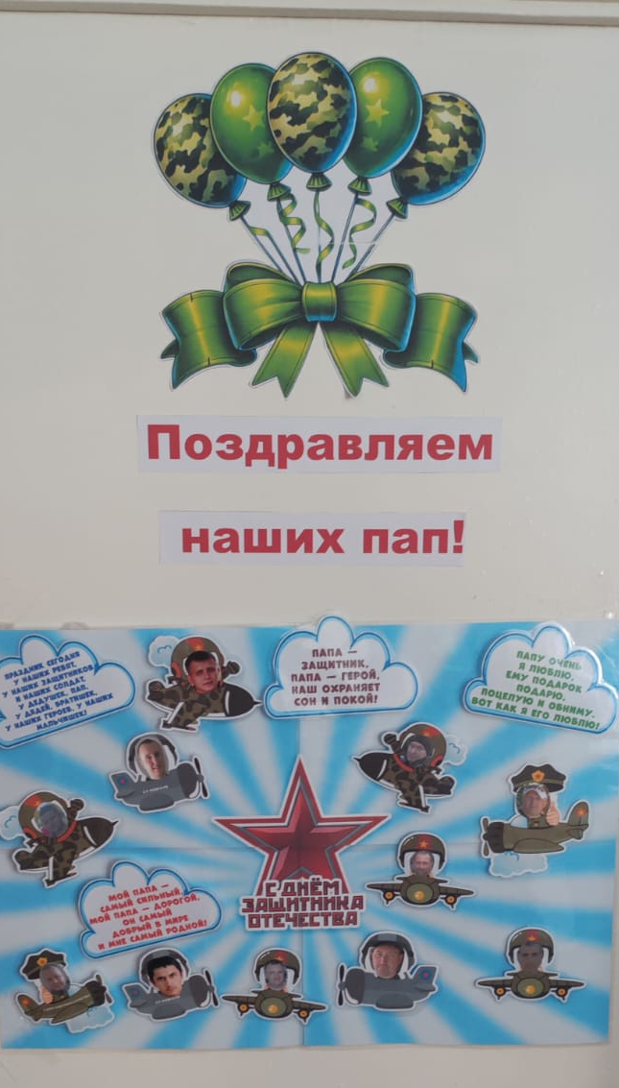
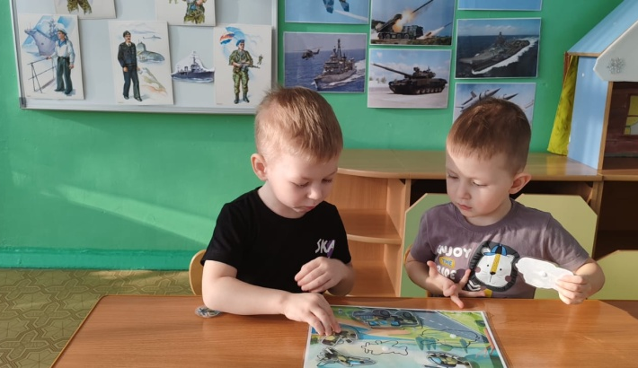
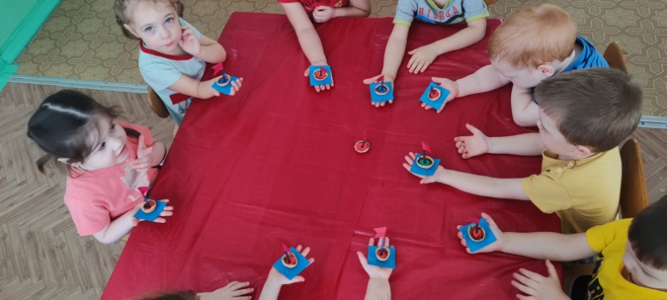
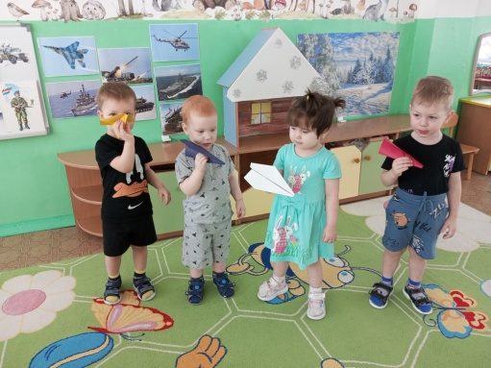
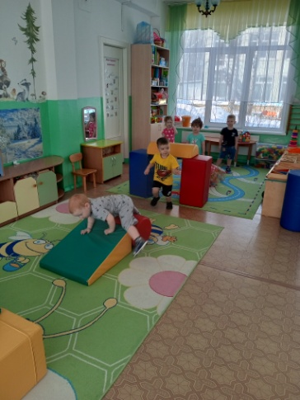
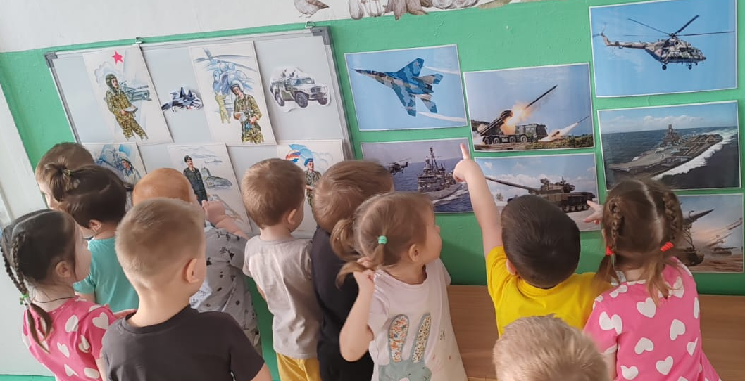
«Наши защитники»

Slide 11
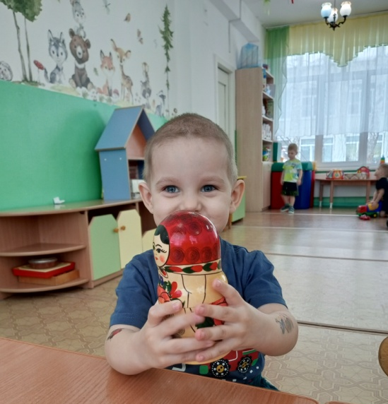
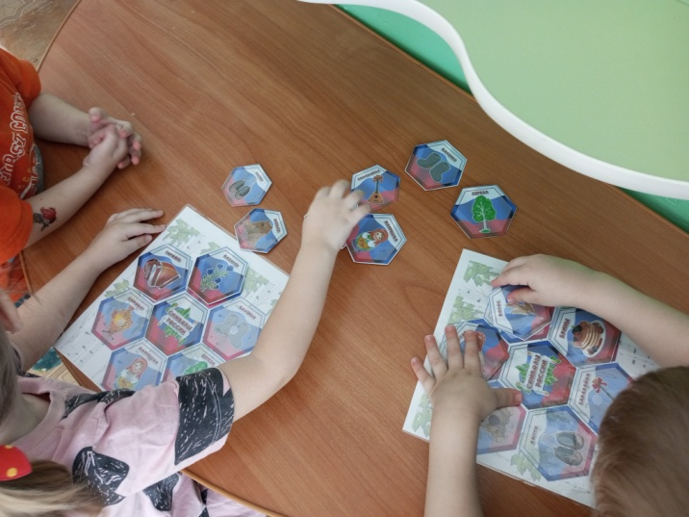
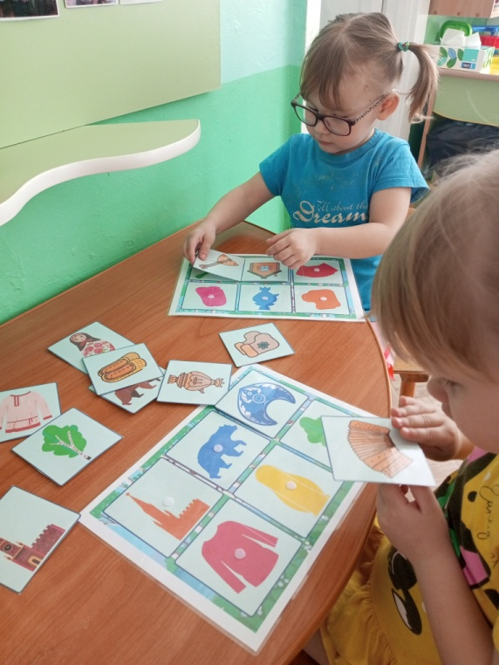
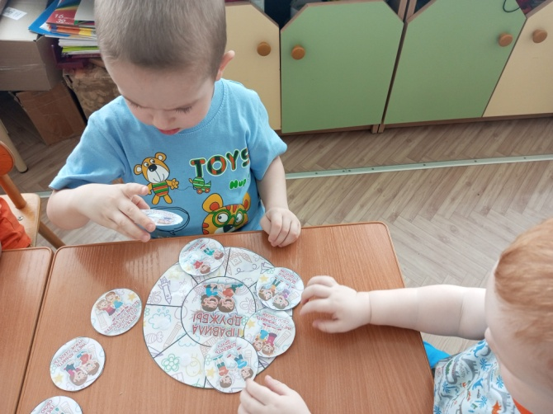

Slide 12
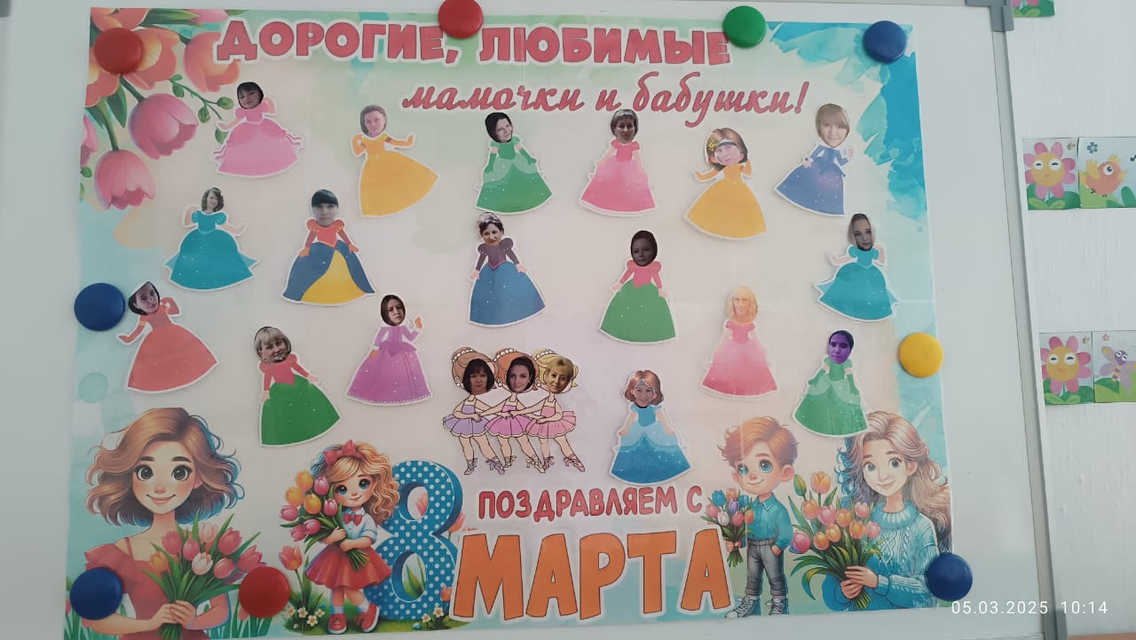
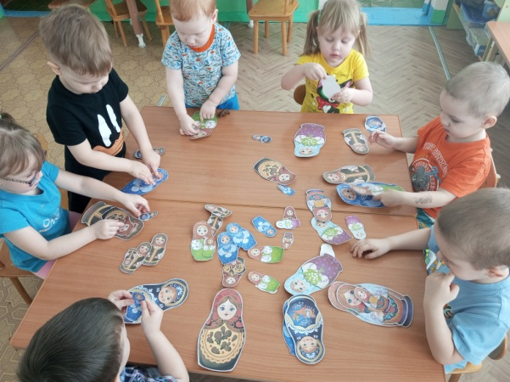
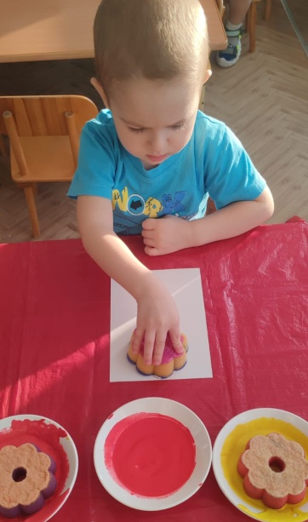
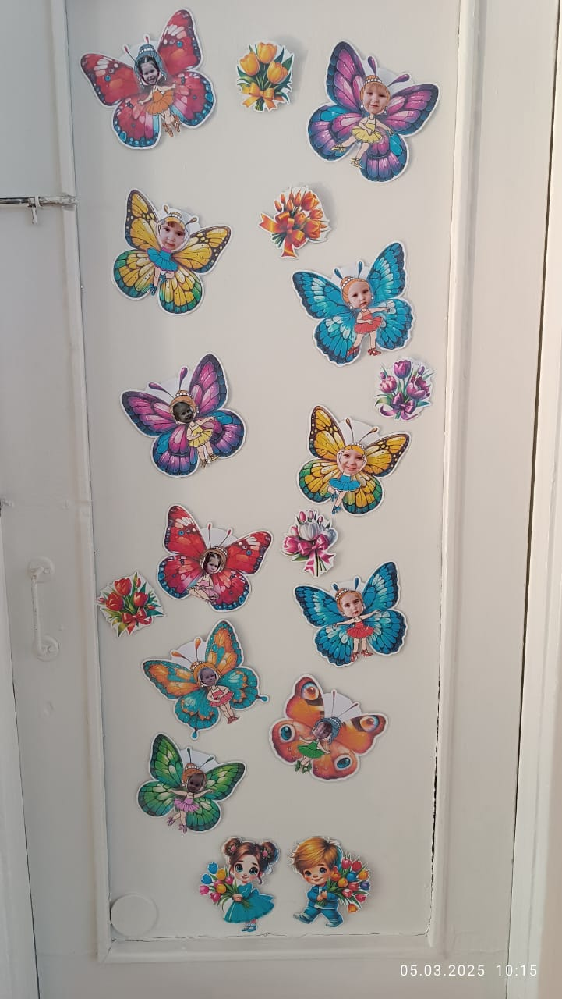
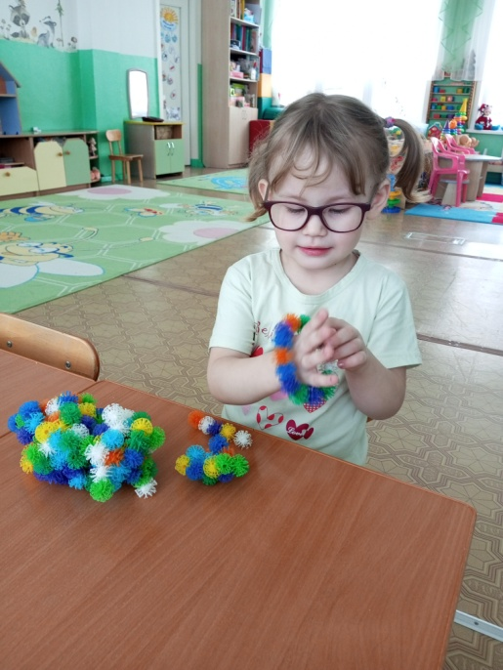
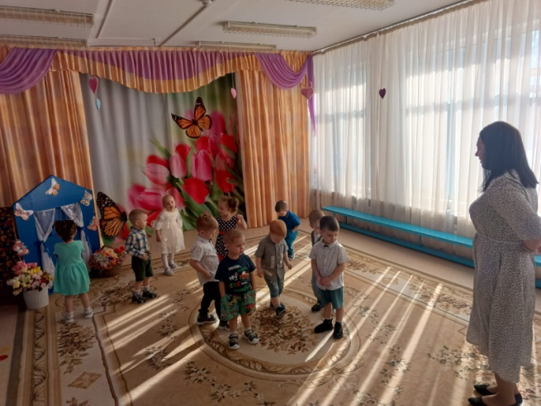
«Моя мама»

